Slide 1
ATLAS
Referaggio Tier2
Gianpaolo Carlino
INFN Napoli
CNAF, 13 Maggio 2011
Attività di Computing @7 TeV
Richieste 2012

Slide 2
Computing Model news

Slide 3
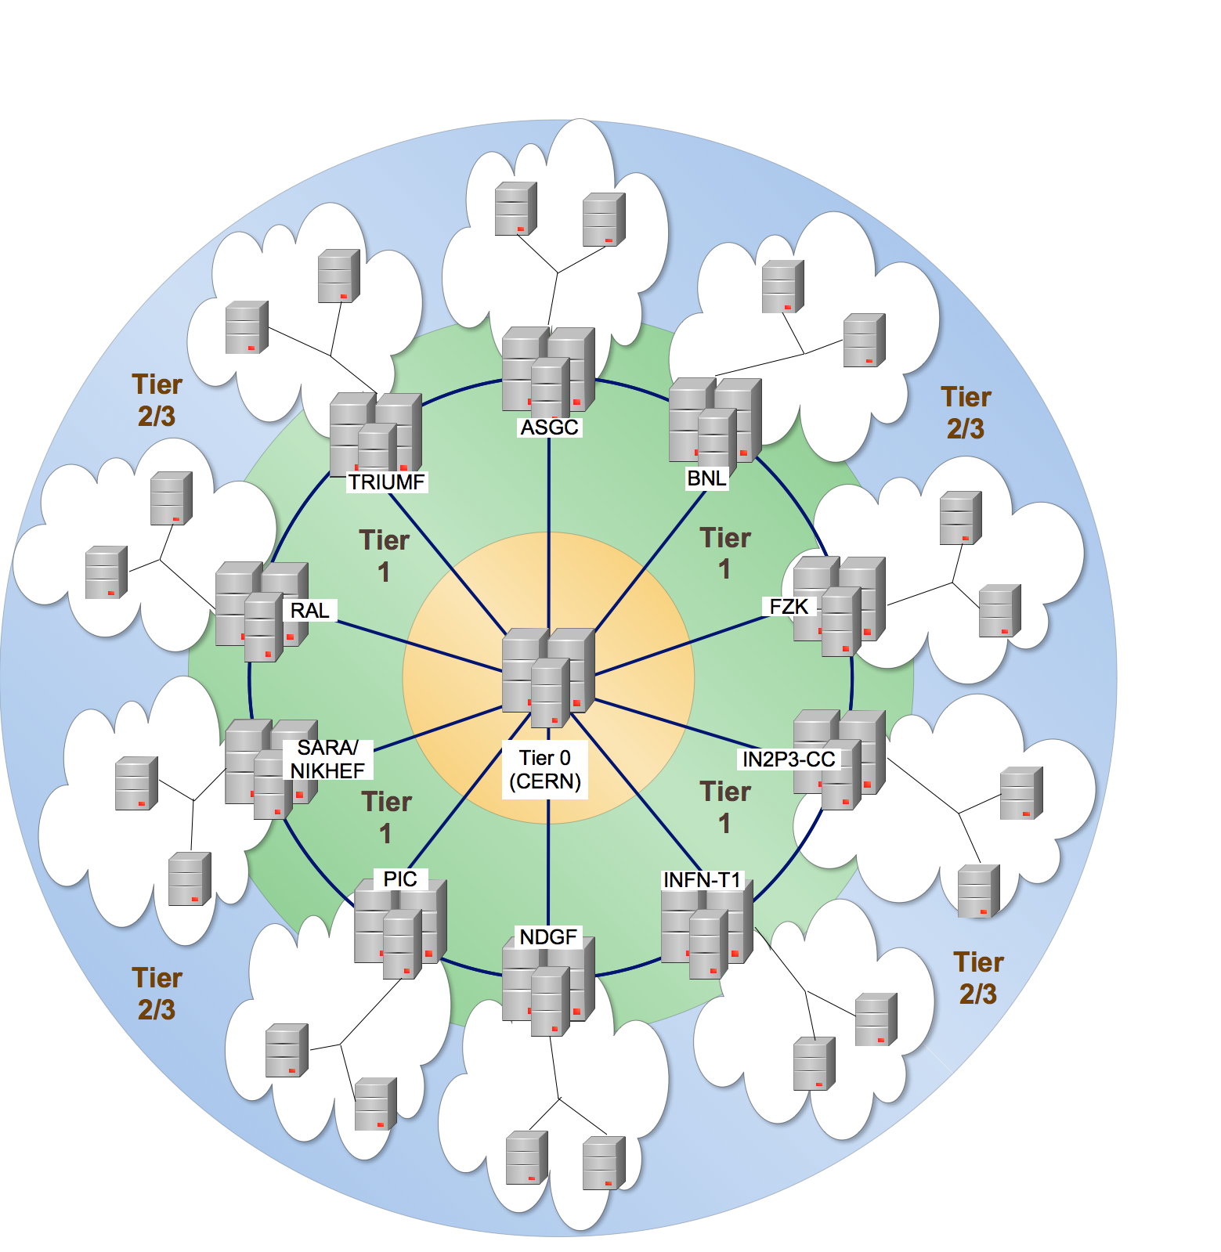
ATLAS Cloud Model
Modello gerarchico basato sulla topologia di rete di Monarc
Comunicazioni possibili:
  T0-T1
  T1-T1
  Intra-cloud T1-T2
Comunicazioni vietate:
  Inter-cloud T1-T2
  Inter-cloud T2-T2
Limitazioni:
Impossibile fornire una replica di dati per l’analsi ad ogni cloud
Trasferimenti tra le cloud attraverso salti multipli tra I Tier1
  User analysis outputs
MC confinato nella cloud
Tier2 non utilizzabili come repository di dati primari per il PD2P o di gruppo

Slide 4
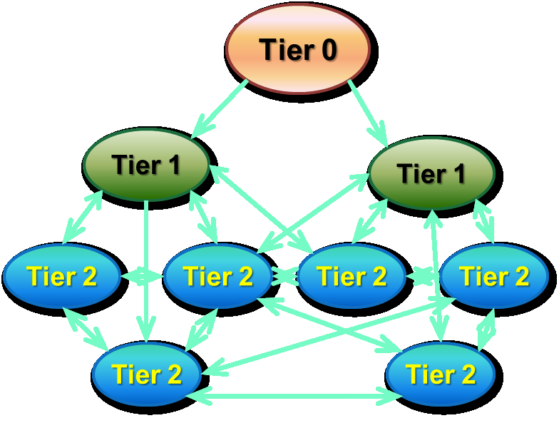
ATLAS Cloud(less) Model
Breaking the Wall
La rete attuale permette il superamento del modello Monarc:
  molti Tier2 sono già ben connessi con molti Tier1
  Abilitazione delle connessioni inter cloud
Superamento di una gerarchia stretta tra Tier1 e Tier2
Scelta dei Tier2 adatti
    alcuni Tier2 invece sono mal collegati anche con il proprio Tier1
    Non tutti I Tier2 hanno le dimensioni e le performance necessarie

Slide 5
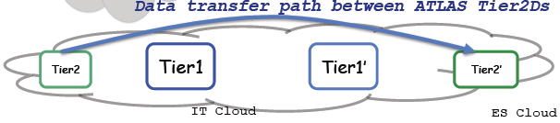
Tier2 Diretti
T2D – Tier2 “Directly Connected”
Tier2 connessi direttamente tra di loro
a tutti i Tier1
Storage per dati primari come i Tier1
  Preplacement di una quota di dati
  Data source per il PD2P
  Group data
  Disponibilità di una quota di disco nei Tier1 come cache
Requirement molto stretti
    Metriche di trasferimento con tutti I Tier1
    Livello di commitment e relibility adeguato
 | Avg(Byterate)+StD(Byterate)
SMALL | <0.05MB/s | <0.1MB/s | ≥0.1MB/s
MEDIUM | <1MB/s | <2MB/s | ≥2MB/s
LARGE | <10MB/s | <15MB/s | ≥15MB/s
T2D approvati:
INFN-NAPOLI- ATLAS, INFN-MILANO-ATLASC, INFN-ROMA1
IFIC-LCG2, IFAE, UAM-LCG2
GRIF-LPNHE, GRIF-LAL, TOKYO-LCG2
DESY-HH, DESY-ZN, LRZ-LMU, MPPMU
MWT2_UC,WT2, AGLT2,BU_ATLAS_Tier2, SWT2_CPB
UKI-LT2-QMUL, UKI-NORTHGRID-LANCS-HEP, UKI-NORTHGRID-MAN-HEP, UKI-SCOTGRID-GLASGOW
Siti che faranno parte da subito di LHCOne

Slide 6
PD2P update
Placement dinamico dei dati in base alla loro popolarità
2010
buoni risultati di ottimizzazione dello spazio disco
Diminuzione delle repliche pre-placed
Trasferimento solo di dati utili per l’analisi
Spazio disco ai Tier2 in gran parte usato come cache
Ristretto ai trasferimenti intra-cloud T1→ T2
2011
Cancellazione dei cloud boundaries: trasferimenti infra-cloud
  Extra repliche in base al reutilizzo dei dati già trasferiti e al numero di richieste di accesso al singolo dataset
  Trasferimenti anche tra Tier1
  Dati trasferiti: AOD e D3PD molto più leggeri degli ESD del 2010 → diminuzione della banda occupata
  Concern
  il brokering dei dati e dei job di analisi in Panda sembra stia favorendo troppo i Tier1 a
  scapito dei Tier2. Il mese di maggio sarà analizzato per verificare la bontà del modello
  e il tuning necessario.
  Prima azione: preplacemente di una frazione di dati nei T2D

Slide 7
Attività di computing e performance 2010-2011

Slide 8
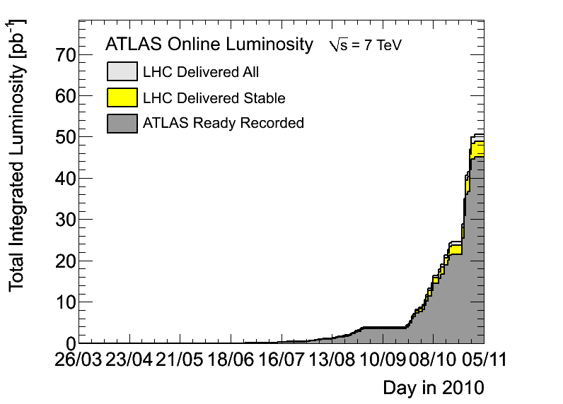
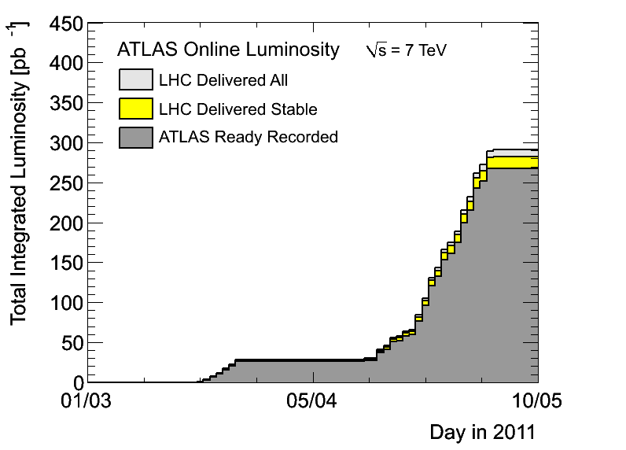
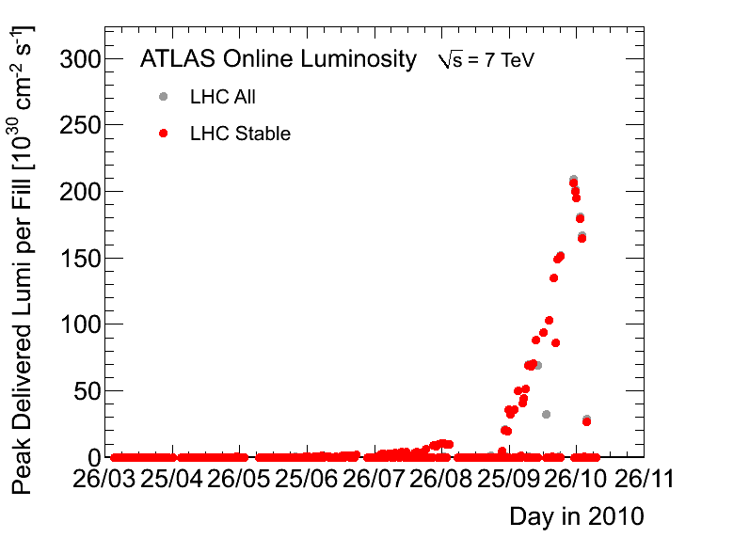
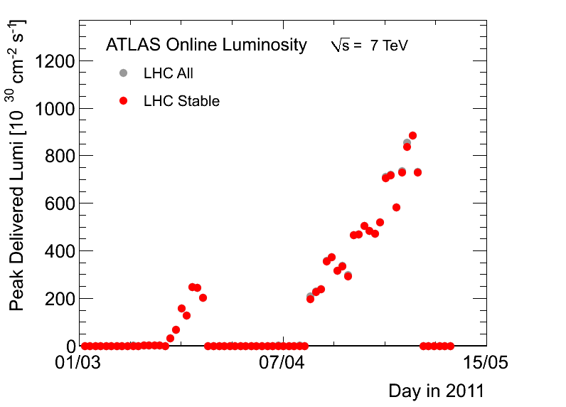
2010/11 LHC pp data taking
2010
Lumonsità Integrata ~ 43 pb⁻¹
Luminosità di picco = 2.07x10³² cm⁻² s⁻¹
2011 (aggiornato al 9 maggio)
Lumonsità Integrata ~ 279 pb⁻¹
Luminosità di picco = 8.84x10³² cm⁻²s⁻¹ (μ=6)

Slide 9
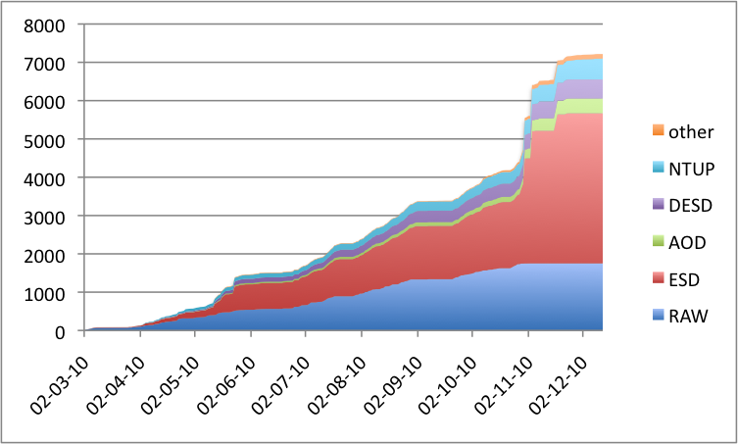
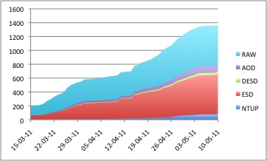
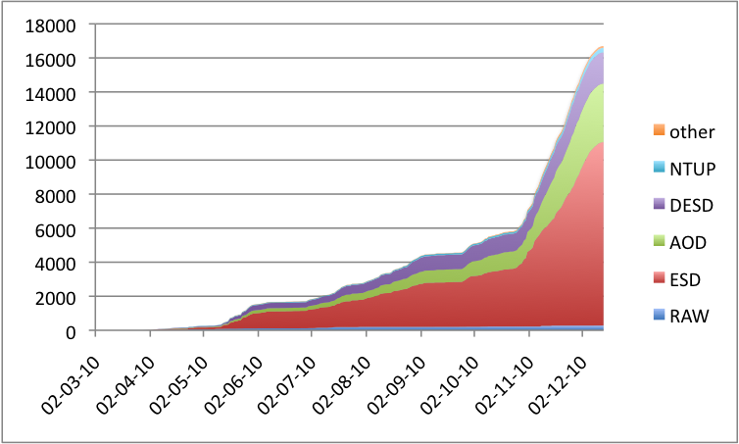
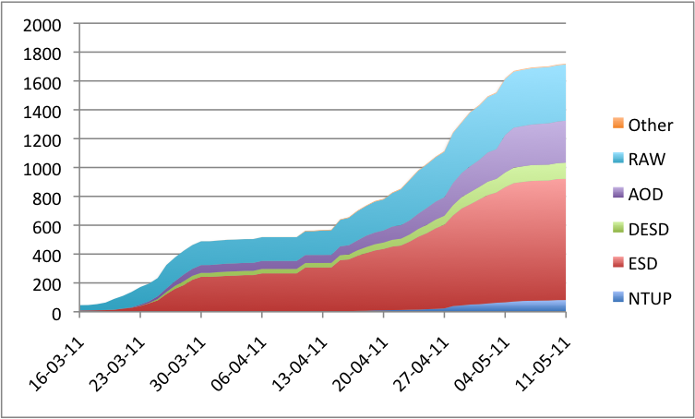
2010/11 LHC pp data taking
Logical data
TB
2010
Physical data
2011
TB

Slide 10
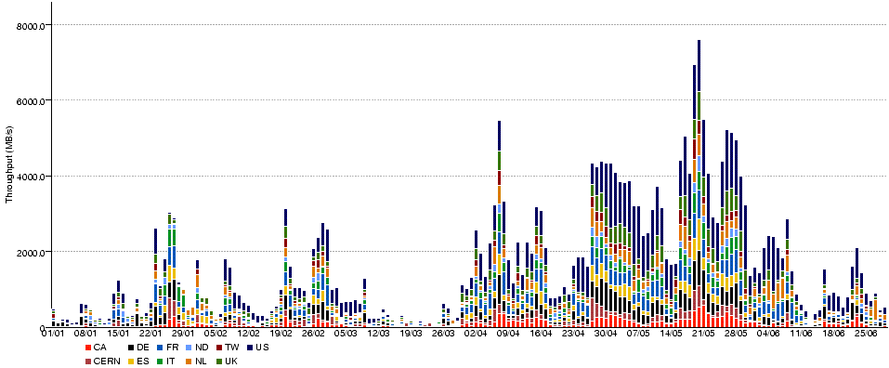
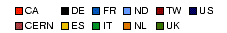
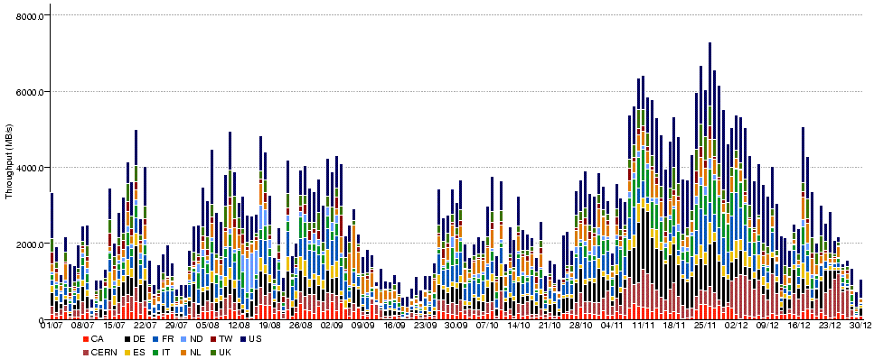
2010 LHC – Data Distribution
Reprocessing dati e MC
MB/s per day
AVERAGE:2.3 GB/s
MAX 7.5 GB/s
inizio presa dati @ 7 TeV
EFFICIENCY:
100%
(including retries)
Reprocessing MC
Reprocessing dati 2009
Gennaio
Febbraio
Marzo
Aprile
Maggio
Giugno
Dati disponibili nei siti dopo poche ore
MB/s per day
2010 pp reprocessing
PbPb processing @T1s
Presa dati e produzione
Luglio
Agosto
Settembre
Ottobre
Novembre
Dicembre

Slide 11
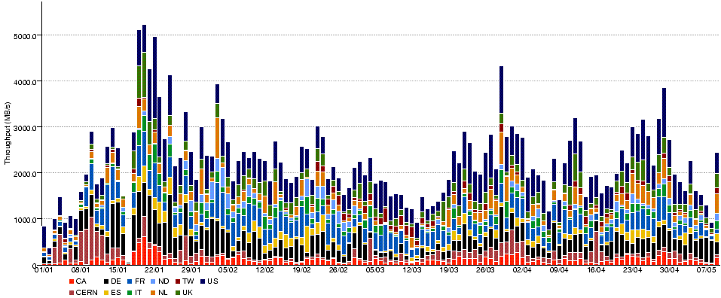
2011 LHC – Data Distribution
MB/s per day
AVERAGE:2.2 GB/s
MAX 5.1 GB/s
PbPb reprocessing
inizio presa dati @ 7 TeV
Gennaio
Febbraio
Marzo
Aprile
Maggio

Slide 12
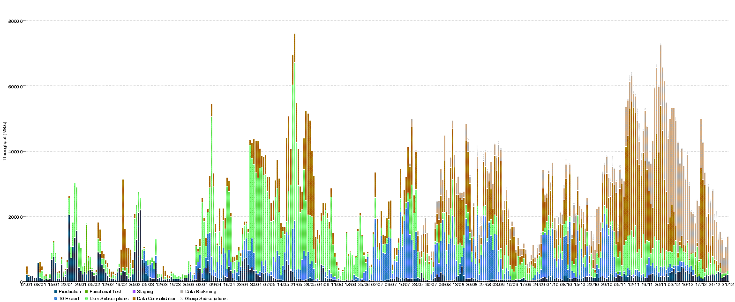
2010 LHC – Data Distribution
MB/s per day
Attività
6000
4000
2000
Gennaio
Febbraio
Marzo
Aprile
Maggio
Giugno
Luglio
Agosto
Settembre
Ottobre
Novembre
Dicembre
Produzione
transf. dati da produzione
interni alle cloud
Tier-0 export
flusso dati da tier0
include calibration streams
Sottoscrizioni utenti
Functional test
Data consolidation
Transf. dati tra Tier1
extra-cloud
Data brokering
trasf. Dinamico dati analisi
Data brokering soprattutto di ESD → alto throughput

Slide 13
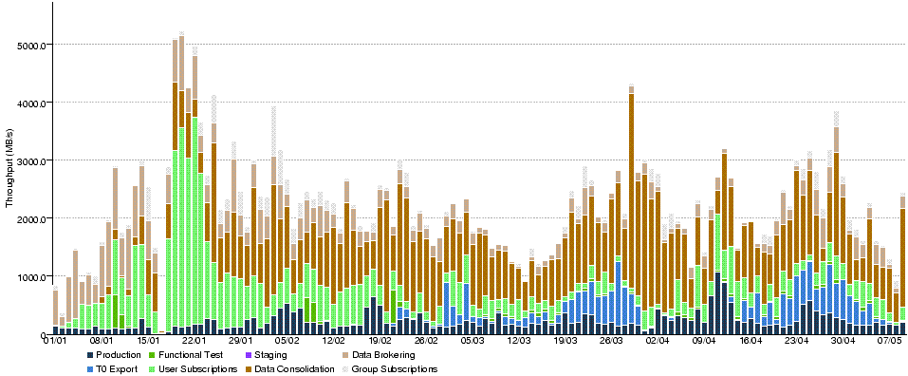
2011 LHC – Data Distribution
MB/s per day
Attività
4000
2000
Gennaio
Febbraio
Marzo
Aprile
Maggio
Produzione
transf. dati da produzione
interni alle cloud
Tier-0 export
flusso dati da tier0
include calibration streams
Sottoscrizioni utenti
Functional test
Data consolidation
Transf. dati tra Tier1
extra-cloud
Data brokering
trasf. Dinamico dati analisi
Data brokering solo formati leggeri (AOD, NTUP) → basso throughput

Slide 14
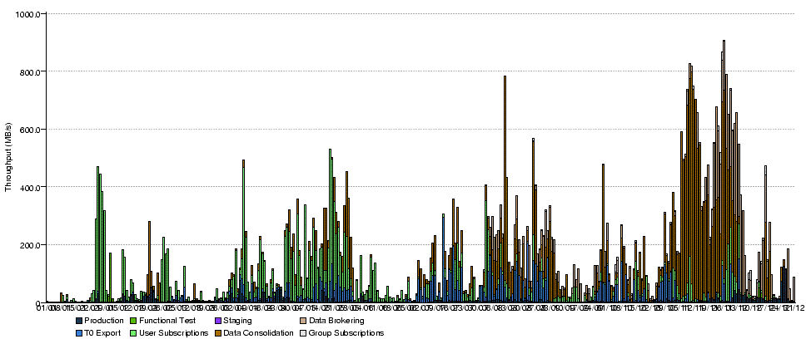
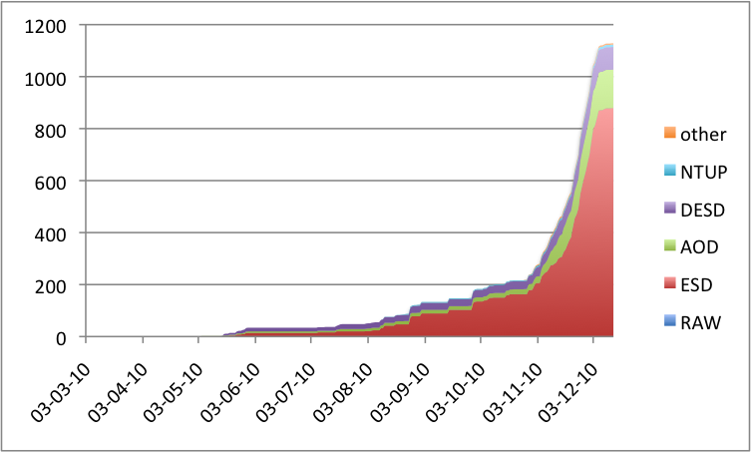
2010 LHC – Data Distribution in IT
AVERAGE:195 MB/s
MAX 900 MB/s
MB/s per day
400
Marzo
Aprile
Maggio
Giugno
Luglio
Agosto
Settembre
Ottobre
Novembre
Dicembre
TB
2010
Gennaio
Febbraio
Marzo
Aprile
Maggio

Slide 15
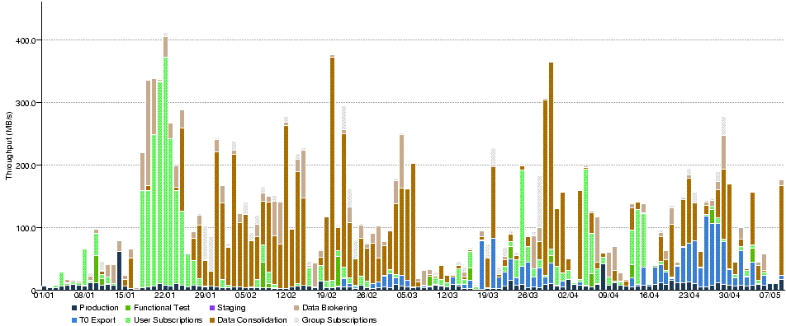
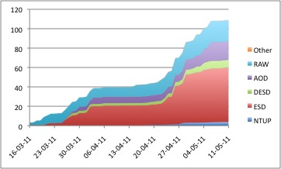
2011 LHC – Data Distribution in IT
MB/s per day
2011
AVERAGE:111 MB/s
MAX 400 MB/s
200
2
100
Gennaio
Febbraio
Marzo
Aprile
Maggio
TB

Slide 16
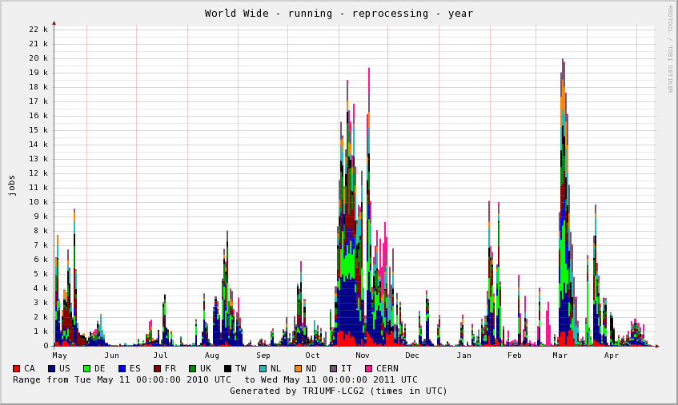
Reprocessing ai Tier1
HI
repro
2010 pp reprocessing
HI
merging
μ
repro
Previsioni per il 2011
Agosto – Settembre: campagna di reprocessing di tutti i dati pp 2010-2011
Durata qualche mese

Slide 17
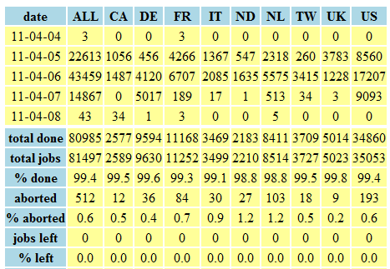
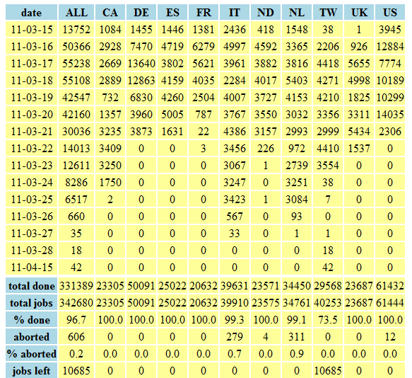
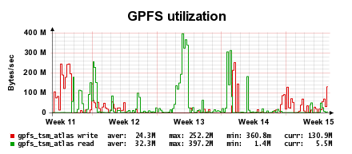
Reprocessing ai Tier1
μ repro
HI repro
HI repro
HI merge
μ repro
Al CNAF
HI: 40k jobs, 38 TB in 13 gg
Mu: 3.5k jobs , 9.3 TB in 2gg
Fast: 1.2k jobs, 1.5 TB in 1g
Elevato numero jobs al cnaf, impiego massiccio delle risorse. Nessun problema di tape recall

Slide 18
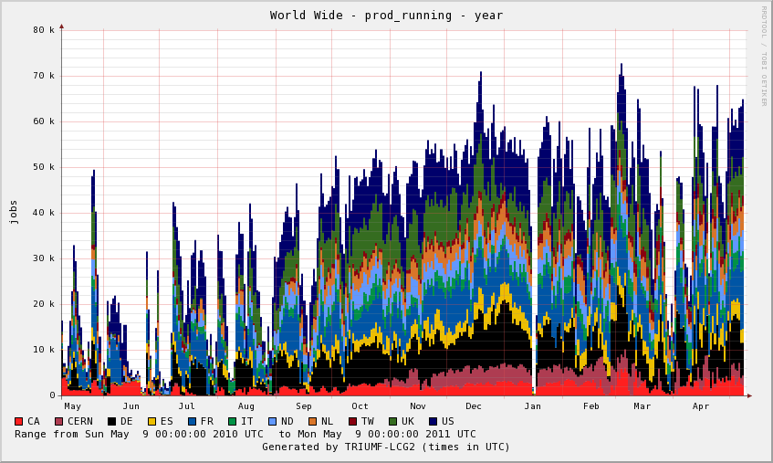
Produzione in ATLAS
Numero medio di jobs di produzione running per cloud
> 50k job simultanei.
Produzione: Ricostruzione (T1), Simulazione e Analisi di gruppo (produzione centralizzata di D3PD in alcuni gruppi)
Previsione simulazione MC
2011: 1000M fullsim
2012: 600M full + 6000M fast

Slide 19
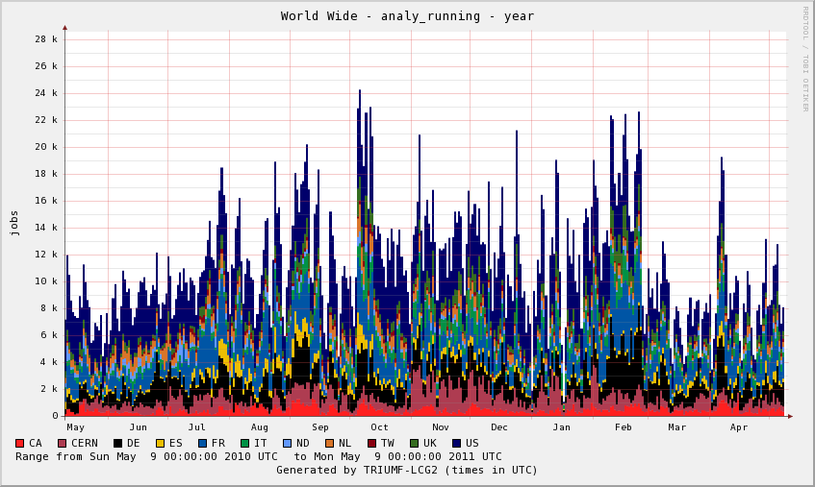
Produzione in ATLAS
Numero medio di jobs di analisi running per cloud
> 10k job simultanei.
Picchi nel periodo delle conferenze
Riduzione analisi nel 2011. Aumento attività analisi di gruppo:
  aumento della coordinazione. Minore caoticità e duplicazione dei dati
  centralizzazione della produzione: in molti casi accountata come produzione

Slide 20
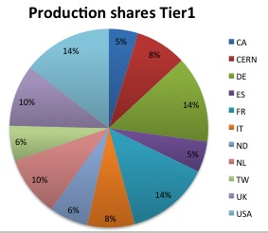
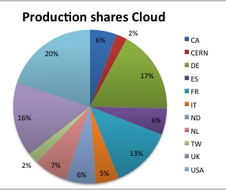
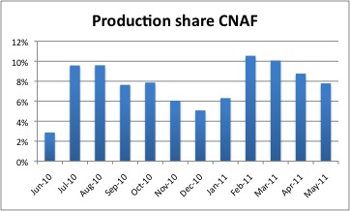
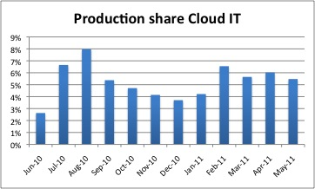
Utilizzo risorse in Italia
WCT consumptions dei job di produzione. Giugno 2010 – Maggio 2011
Share della cloud inferiore a quello del CNAF:
inferiori risorse nei Tier2
risorse 2010 appena installate

Slide 21
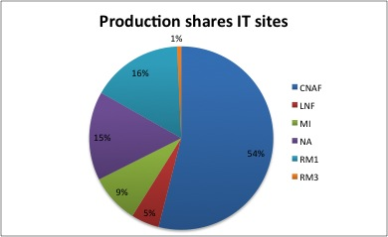
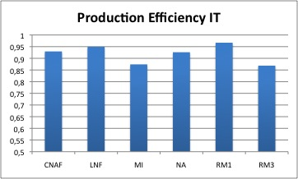
Utilizzo risorse in Italia
WCT consumptions dei job di produzione. Giugno 2010 – Maggio 2011
Il Tier3 di RM tre ha messo a disposizione per ATLAS circa cento cores da febbraio. Quando libere utilizzate dai job di produzione
Lo share minore di Milano è dovuto soprattutto al ritardo delle ultime installazioni di CPU dovute a grossi problemi con l’installazione di uno storage difettoso e alla contemporanea diminuzione (temporanea) del personale
scelta di privilegiare l’analisi per favorire l’ampia comunità di riferimento

Slide 22
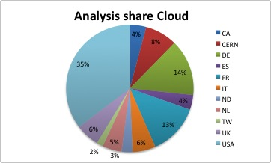
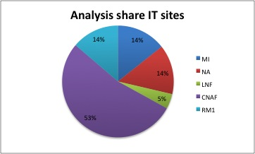
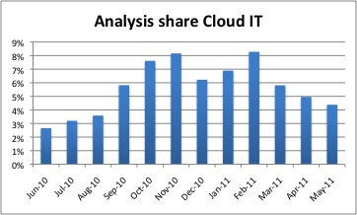
Utilizzo risorse in Italia
WCT consumptions dei job di analisi. Giugno 2010 – Maggio 2011
I Tier3 per l’analisi vengono utilizzati solo per l’interattivo e non compaiono nell’accounting di Panda

Slide 23
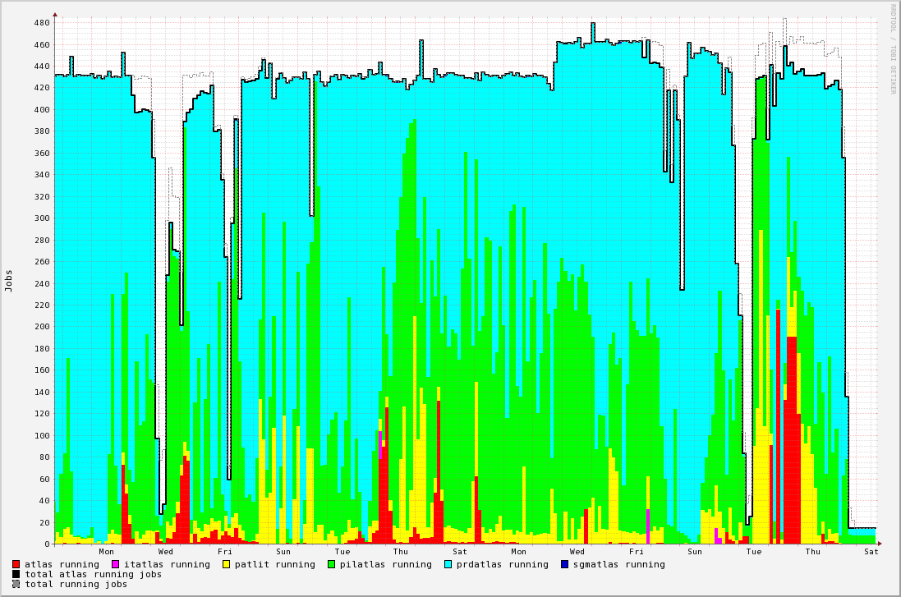
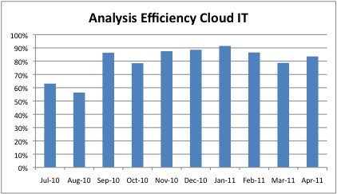
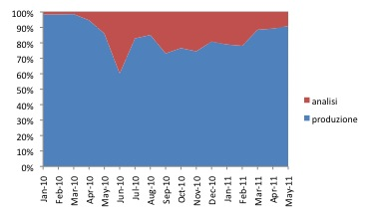
Utilizzo risorse in Italia
Sharing delle risorse tra i ruoli nei Tier2
Job running su un Tier2 nell’ultimo mese
codice colori:
Produzione
Analisi WMS
Analisi Panda
Analisi Panda ruolo italiano
(Gli italiani vengono mappati sia su panda che su panda/it)
Produzione vs Analisi (WCT)

Slide 24
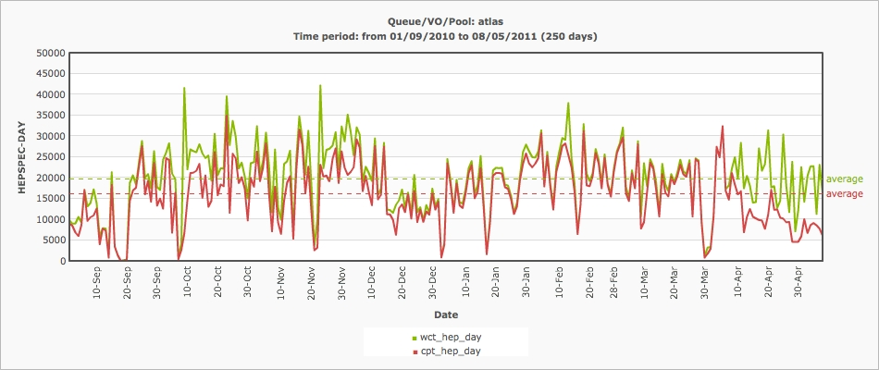
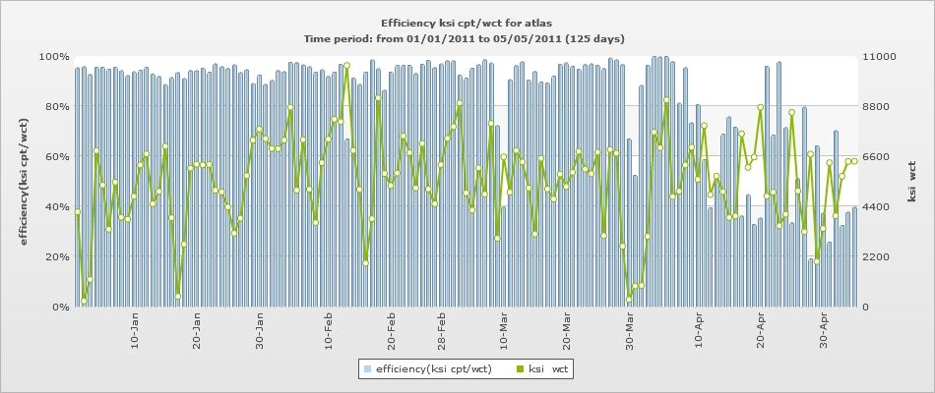
Utilizzo risorse al CNAF
Monitor CNAF
 | MAX | AV
WCT (HS day) | 42159 | 19712
CPT (HS day) | 34884 | 16055
Risorse ATLAS al CNAF:
Pledge 2010: 16000 HS06
Pledge 2011: 18000 HS06
(previsione installazione
settembre 2011)
Bassa efficienza CPT/WCT (istrogramma) da aprile per problemi di accesso al DB di alcuni job di analisi che rimanevano incastrati

Slide 25
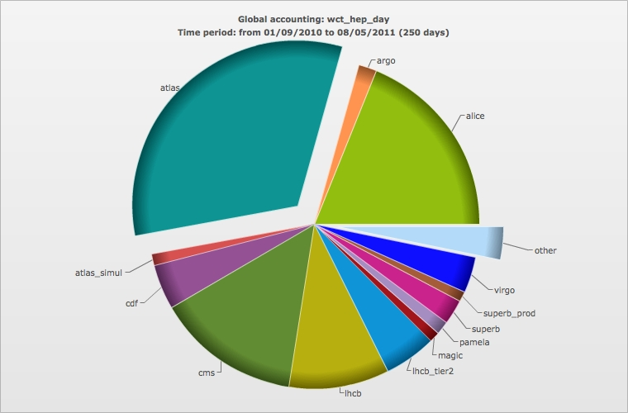
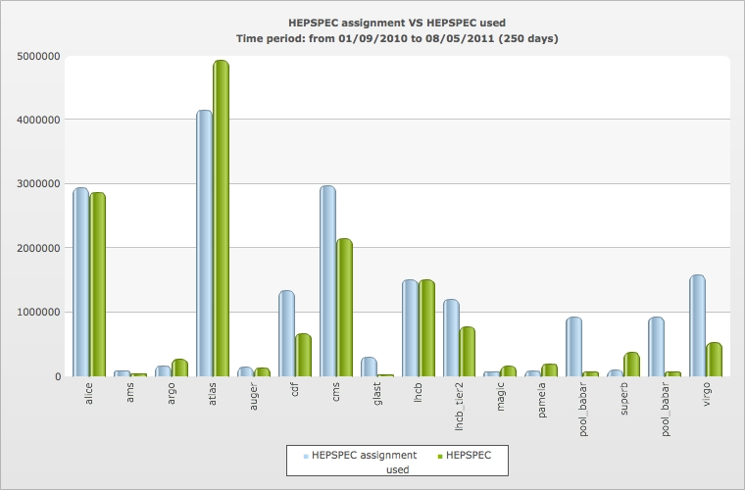
Utilizzo risorse al CNAF
Monitor CNAF
ATLAS
32%
ATLAS ha beneficiato della bassa attività di alcune VO soprattutto nel 2010
Risorse ATLAS al CNAF (250 giorni):
usato: ~ 50 M HS
assegnato: ~ 40 M HS

Slide 26
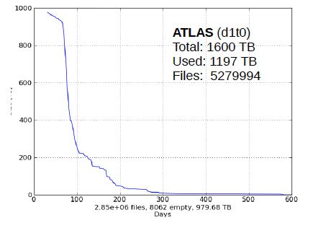
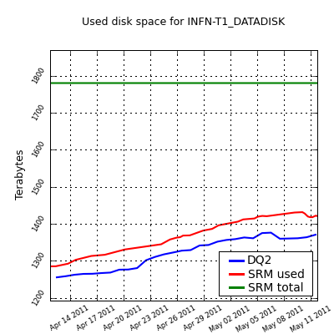
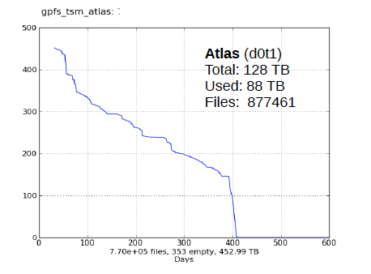
Utilizzo risorse al CNAF
Utilizzo dei dati
TB e numero di file non utilizzati vs time
Occupazione DATADISK spacetoken

Slide 27
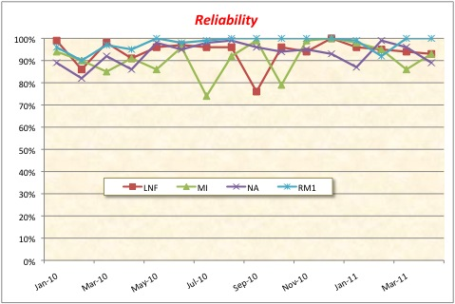
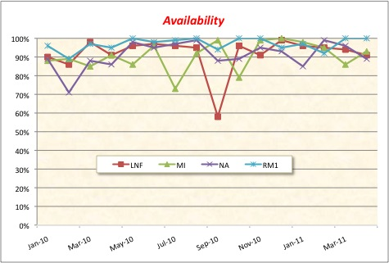
Reliability & Availability – 2010/11
Valori medi 2011
Frascati |  | Milano
rel | ava | rel | ava
95% | 94% | 93% | 93%
Napoli |  | Roma
rel | ava | rel | ava
93% | 92% | 98% | 97%
Availability =
time_site_is_available/total_time
Reliability =
time_site_is_available/
(total_time-time_site_is_sched_down)

Slide 28
Tier2 Frascati – risorse
WORKER NODES - LNF
# WN | Tipo | Processore | # CPU | core/CPU | # core fisici | # job slots | RAM | HEP SPEC box | HEP SPEC | Data acquisto | stato | Data dismissione
3 | 1U | Xeon 2.8 GHz | 2 | 1 | 2 | 2 | 2 GB | 9,63 | 28,89 | apr-04 | off | 2009
1 | Blade | Opteron 280 2.4 GHz | 2 | 2 | 4 | 4 | 4 GB | 31,13 | 31,13 | gen-06 | server | 2008
1 | Blade | Opteron 280 2.4 GHz | 2 | 2 | 4 | 4 | 4 GB | 31,13 | 31,13 | gen-06 | server | 2009
2 | Blade | Opteron 280 2.4 GHz | 2 | 2 | 4 | 4 | 4 GB | 31,13 | 62,26 | gen-06 | server | 2009
2 | Blade | Opteron 280 2.4 GHz | 2 | 2 | 4 | 4 | 4 GB | 31,13 | 62,26 | gen-06 | off | 2011
3 | Blade | Xeon E5430 2.66 GHz | 2 | 4 | 8 | 8 | 16 GB | 72,12 | 216,36 | gen-08 | on | obs12
4 | Blade | Xeon E5430 2.66 GHz | 2 | 4 | 8 | 8 | 16 GB | 72,12 | 288,48 | apr-08 | on | obs12
1 | Blade | Xeon E5430 2.66 GHz | 2 | 4 | 8 | 8 | 16 GB | 72,12 | 72,12 | gen-09 | on | obs12
6 | Twin | Xeon E5520 2,27 Hz | 2 | 4 | 8 | 16 | 24 GB | 92,83 | 556,98 | gen-10 | on
4 | Twin | Xeon E5620 2,4 GHz | 2 | 4 | 8 | 16 | 24 GB | 98,95 | 395,80 | mar-11 | on
8 | Twin | Xeon E5620 2,4 GHz | 2 | 4 | 8 | 16 | 24 GB | 98,95 | 791,60 | apr-11 | new11
18 |  | totale now |  |  | 144 | 224 |  |  | 1529,7
26 |  | totale 2011 |  |  | 208 | 352 |  |  | 2321,3
 |  |  |  |  |  |  |  |  | off 2011 | 62,3 | obsol 2012 | 577,0
STORAGE - LNF
 | Tipo | # Box | Dischi | TB/Disco | TBr | TBn | # Server | Data | Stato | Data
1 | DAS | 1 |  |  | 2,2 | 1,4 |  | apr-04 | off | 2009
2 | FC2SATA | 1 | 17 | 0,4 | 6,5 | 4,8 | 1 | dic-05 | off | 2010
3 | FC2SATA | 1 | 18 | 0,4 | 6,8 | 5,1 |  | dic-06 | off | 2010
4 | FC2SATA |  | 32 | 1 | 32 | 24 | 1 | gen-08 | on
 |  |  | 16 | 1 | 16 | 12 | 1 | giu-08 | on
5 | FC2SATA | 3 | 12 | 2 | 72 | 60 | 1 | apr-10 | on
6 | FC2SATA | 3 | 12 | 2 | 72 | 60 | 1 | lug-10 | on
7 |  |  |  |  | 120 | 102 |  |  | new11
7 |  |  |  |  |  | 0 |  |  | new12
 | tot now |  |  |  | 192,0 | 156,0 | 4
 | tot 2011 |  |  |  | 312,0 | 258,0 | 5 |  | obs 2011 | 0
 |  |  |  |  |  |  | off 2011 | 0 | obsol 2012 | 0

Slide 29
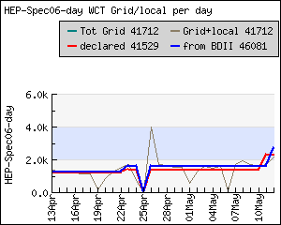
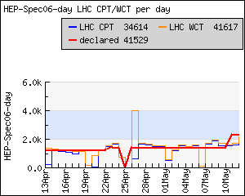


Tier2 Frascati – accounting risorse

Slide 30
Tier2 Milano – risorse
WORKER NODES - MI
# WN |  | Processore | # CPU | core/CPU | # core fisici | # job slots | RAM | HEP SPEC box | HEP SPEC | Data acquisto | stato | Data dismissione
10 | 1U | Xeon 2.4 GHz | 2 | 1 | 2 | 2 | 1 GB | 0,00 | 0,00 | giu-03 | off | 2008
3 | 1U | Xeon 2.4 GHz | 2 | 1 | 2 | 2 | 1 GB | 0,00 | 0,00 | giu-03 | off | 2009
3 | 1U | Xeon 2.8 GHz | 2 | 1 | 2 | 2 | 3 GB | 9,63 | 28,89 | gen-04 | off | 2008
13 | 1U | Xeon 2.8 GHz | 2 | 1 | 2 | 2 | 3 GB | 9,63 | 125,19 | gen-04 | off | 2010
4 | 1U | Opteron 280 2.4 GHz | 2 | 2 | 4 | 4 | 4 GB | 31,13 | 124,52 | gen-06 | on | obs
1 | 1U | Xeon 5160 3.0 GHz | 2 | 2 | 4 | 4 | 4 GB | 45,30 | 45,30 | mar-07 | server | 2011
1 | 1U | Xeon 5160 3.0 GHz | 2 | 2 | 4 | 4 | 4 GB | 45,30 | 45,30 | mar-07 | on | obs12
2 | 1U | Xeon E 5440 2,83 GHz | 2 | 4 | 8 | 8 | 16 GB | 73,74 | 147,48 | gen-08 | on | obs12
3 | 1U | Xeon E 5440 2,83 GHz | 2 | 4 | 8 | 8 | 16 GB | 73,74 | 221,22 | gen-08 | proof | obs12
29 | 1U | Xeon 3,0 GHz | 2 | 1 | 2 | 2 | 4 GB | 10,32 | 299,22 | apr-08 | off | 2010
23 | 1U | Xeon 3,0 GHz | 2 | 1 | 2 | 2 | 4 GB | 10,32 | 237,31 | apr-08 | off | 2010
20 | 1U | Xeon 3,0 GHz | 2 | 1 | 2 | 2 | 4 GB | 10,32 | 206,36 | apr-08 | server | obs
8 | Twin | Xeon L5420 2.50 GHz | 2 | 4 | 8 | 8 | 16 GB | 65,65 | 525,20 | dic-08 | on
12 | Twin | Xeon E5520 2,27 GHz | 2 | 4 | 8 | 16 | 24 GB | 92,83 | 1113,96 | gen-10 | on
10 | Twin | Xeon E5520 2,27 GHz | 2 | 4 | 8 | 15 | 24 GB | 92,83 | 928,30 | mar-10 | on
14 | Twin | Xeon E5620 2,4 GHz | 2 | 4 | 8 | 16 | 24 GB | 102,2 | 1430,80 | apr-11 | on
4 | Quad | Xeon E5650 2,7 GHz | 2 | 6 | 12 | 20 | 36 GB | 162,81 | 651,24 |  | new11
22 | Twin | Xeon E5645 2,4 GHz | 2 | 6 | 12 | 20 | 36 GB | 144,72 | 3183,84 |  | new11
51 |  | totale now | 108 |  | 388 | 666 |  |  | 4315,6
73 |  | totale 2011 | 152 |  | 652 | 1106 |  |  | 7819,8 |  | obsol 2011 | 330,9
 |  |  |  |  |  |  |  |  | off 2011 | 0 | obsol 2012 | 414,0
STORAGE - MI
 | Brand | # Box | Dischi | TB/Disco | TBr | TBn | # Server |  |  | Data
1 | Infortrend | 2 | 24 | 0,5 | 24,0 | 15,6 | 1 | gen-06 | on | obs
2 | Xyratex | 1 | 48 | 1 | 48,0 | 38 | 1 | ? | on | obs12
5 | DotHill | 4 | 12 | 1 | 56 | 46 | 2 | giu-08 | on
 |  | 1 | 8
6 | DotHill | 4 | 12 | 2 | 112 | 92 | 2 | dic-08 | on
 |  | 1 | 8
7 | DotHill | 4 | 12 | 2 | 112 | 92 | 2 | dic-08 | on
 |  | 1 | 8
8 | DotHill | 9 | 12 | 2 | 216 | 180 | 4 | mar-10 | on
9 | Hitachi | 8 | 15 | 2 | 240 | 204 | 4 | apr-11 | on
9 |  |  |  |  | 240 | 204 | 4 |  | new11
10 |  |  |  |  |  | 0 |  |  | new12
 | tot now |  |  |  | 808,0 | 667,6 | 12
 | tot 2011 |  |  |  | 1024,0 | 856,0 | 16 |  | obs 2011 | 15,6
 |  |  |  |  |  |  |  |  | obsol 2012 | 38

Slide 31




Tier2 Milano – accounting risorse

Slide 32




Tier2 Napoli – accounting risorse

Slide 33
Tier2 Napoli – accounting risorse
WORKER NODES - NA
# WN |  | Processore | # CPU | core/CPU | # core fisici | # job slots | RAM | HEP SPEC box | HEP SPEC | Data acquisto | stato | Data dismissione
1 | 1U | Xeon 2.8 GHz | 2 | 1 | 2 | 2 | 2 GB | 9,63 | 9,63 | dic-03 | off | 2007
6 | 1U | Xeon 2.8 GHz | 2 | 1 | 2 | 2 | 2 GB | 9,63 | 57,78 | dic-03 | off | 2009
1 | 1U | Opteron 250 GHz | 2 | 1 | 2 | 2 | 4 GB | 16,28 | 16,28 | dic-05 | off | 2008
9 | 1U | Opteron 250 GHz | 2 | 1 | 2 | 2 | 4 GB | 16,28 | 146,52 | dic-05 | on | obs
3 | Blade | Xeon 5110 1.7 GHz | 2 | 2 | 4 | 4 | 8 GB | 26,39 | 79,17 | dic-06 | off | 2010
7 | Blade | Xeon 5110 1.7 GHz | 2 | 2 | 4 | 4 | 8 GB | 26,39 | 184,73 | dic-06 | on | obs
5 | Blade | Xeon E5430 2,66 GHz | 2 | 4 | 8 | 8 | 16 GB | 72,12 | 360,60 | gen-08 | on | obs12
6 | Blade | Xeon E5430 2,66 GHz | 2 | 4 | 8 | 8 | 16 GB | 72,12 | 432,72 | apr-08 | on | obs12
5 | Blade | Xeon E5430 2,66 GHz | 2 | 4 | 8 | 8 | 16 GB | 72,12 | 360,60 | ott-08 | on | obs12
8 | Twin | Xeon E5420 2,5 GHz | 2 | 4 | 8 | 8 | 16 GB | 70,77 | 566,16 | gen-09 | on
16 | Twin | Xeon E5520 2,27 Hz | 2 | 4 | 8 | 14 | 24 GB | 92,83 | 1485,28 | gen-10 | on
20 | Twin | Xeon E5620 2,4 GHz | 2 | 4 | 8 | 16 | 24 GB | 98,95 | 1979,00 | mar-11 | on
20 | Twin | Xeon E5645 2,4 GHz | 2 | 6 | 12 | 20 | 36 GB | 144,72 | 2894,40 |  | new11
76 |  | totale now | 152 |  | 526 | 782 |  |  | 5515,6
80 |  | totale 2011 | 192 |  | 720 | 1136 |  |  | 8078,8 |  | obsol 2011 | 331,3
 |  |  |  |  |  |  |  |  | off 2011 | 0 | obsol 2012 | 1153,9
STORAGE - NA
 | Tipo | # Box | Dischi | TB/Disco | TBr | TBn | # Server |  |  | Data
1 | ? | 1 | 16 | 0,5 | 8,0 | 5,4 | 1 | dic-05 | off | giu-09
2 | IBM | 4 | 16 | 0,5 | 32 | 24,7 | 2 | dic-06 | off | apr-11
3 | DotHill | 4 | 12 | 1 | 56 | 46 | 2 | giu-08 | on
 |  | 1 | 8
4 | DotHill | 4 | 12 | 1 | 56 | 46 | 2 | giu-08 | on
 |  | 1 | 8
5 | DotHill | 4 | 12 | 2 | 112 | 92 | 2 | dic-08 | on
 |  | 1 | 8
6 | DotHill | 4 | 12 | 2 | 112 | 92 | 2 | dic-08 | on
 |  | 1 | 8
7 | DotHill | 9 | 12 | 2 | 216 | 180 | 4 | mar-10 | on
8 | Hitachi | 8 | 15 | 2 | 240 | 204 | 4 | mar-11 | on
9 |  |  |  |  | 240 | 204 | 4 |  | new11
10 |  |  |  |  |  | 0 |  |  | new12
 | tot now |  |  |  | 792,0 | 660,0 | 16
 | tot 2011 |  |  |  | 1032,0 | 864,0 | 20 |  | obs 2011 | 0
 |  |  |  |  |  |  | off 2011 | 0 | obsol 2012 | 0

Slide 34
Tier2 Roma1 – risorse
WORKER NODES - RM
# WN |  | Processore | # CPU | core/CPU | # core fisici | # job slots | RAM | HEP SPEC box | HEP SPEC | Data acquisto | stato | Data dismissione
14 | 1U | Xeon 2.8 GHz | 2 | 1 | 2 | 2 | 2 GB | 9,63 | 134,82 | dic-03 | off | 2008
6 | 1U | Opteron 275 2.2 GHz | 2 | 2 | 4 | 4 | 8 GB | 30,10 | 180,60 |  | off | 2009
1 | 1U | Xeon 5160 3.0 GHz | 2 | 2 | 4 | 4 | 8 GB | 41,31 | 41,31 | dic-06 | off | 2010
6 | 1U | Xeon 5160 3.0 GHz | 2 | 2 | 4 | 4 | 8 GB | 41,31 | 247,86 | dic-06 | on | obs
14 | Twin | Xeon E5410 2.33 GHz | 2 | 4 | 8 | 8 | 16 GB | 67,86 | 950,04 | gen-08 | on | obs12
8 | Twin | Xeon E5410 2.33 GHz | 2 | 4 | 8 | 8 | 16 GB | 67,86 | 542,88 | set-08 | on | obs12
6 | Twin | Xeon E5420 2.33 GHz | 2 | 4 | 8 | 8 | 16 GB | 70,87 | 425,22 | gen-09 | on
14 | Twin | Xeon E5520 2,27 Hz | 2 | 4 | 8 | 16 | 24 GB | 92,83 | 1299,62 | dic-09 | on
4 | Twin | Xeon E5520 2,27 Hz | 2 | 4 | 8 | 16 | 24 GB | 92,83 | 371,32 | giu-10 | on
8 | Twin | Xeon E5620 2,4 GHz | 2 | 4 | 8 | 16 | 24 GB | 102,2 | 817,60 | feb-11 | on
24 | Twin | Xeon E5645 2,4 GHz | 2 | 6 | 12 | 20 | 36 GB | 144,72 | 3473,28 |  | new11
60 |  | totale now | 120 |  | 456 | 664 |  |  | 4654,5
76 |  | totale 2011 | 168 |  | 744 | 1144 |  |  | 7880,0 |  | obsol 2011 | 247,9
 |  |  |  |  |  |  |  |  | off 2011 | 0 | obsol 2012 | 1492,9
STORAGE - RM
 | Brand | # Box | Dischi | TB/Disco | TBr | TBn | # Server | Data | Stato | Data
1 | ? | 1 | 16 | 0,40 | 6,4 | 5,12 | 1 | dic-05 | off | giu-09
2 | ? | 1 | 48 | 0,50 | 24,0 | 18,14 | 1 | dic-06 | on | obs
3 | DotHill | 4 | 12 | 2 | 112 | 92 | 1 | gen-08 | on
 |  | 1 | 8 |  |  |  | 1 | giu-08 | on
4 | DotHill | 4 | 12 | 1 | 56 | 46 | 2 | giu-08 | on
 |  | 1 | 8
5 | DotHill | 4 | 12 | 1 | 56 | 46 | 2 | dic-08 | on
 |  | 1 | 8
6 | DotHill | 4 | 12 | 2 | 112 | 92 | 2 | dic-08 | on
 |  | 1 | 8
7 | DotHill | 7 | 12 | 2 | 216 | 180 | 3 | mar-10 | on
 |  | 2 |  |  |  |  | 1 | apr-11 | on
8 | Hitachi | 8 | 15 | 2 | 240 | 204 | 4 | mar-11 | on
9 |  |  |  |  | 240 | 204 | 4 |  | new11
10 |  |  |  |  |  | 0 |  |  | new12
 | tot now |  |  |  | 816,0 | 678,1 | 17
 | tot 2011 |  |  |  | 1032,0 | 864,0 | 20 |  | obs 2011 | 18,14
 |  |  |  |  |  |  | off 2011 | 0 | obsol 2012 | 0

Slide 35




Tier2 Roma1 – accounting risorse

Slide 36
Richieste 2012

Slide 37
Richieste 2012
Modifica della stima delle risorse necessarie rispetto alle previsioni del 2010 a causa di:
variazioni dell’attività di LHC: run 2012 e shut-down 2013 richiedono un maggior numero di risorse per il computing
pile-up molto più alto del previsto (μ=6 ora e μ=15 previsto in autunno) provocato dall’aumento della densità dei fasci
  raddoppio delle dimensioni degli eventi e del tempo di ricostruzione:
  100 HS-sec determinato dai dati 2010 raddoppiato a 200 HS-sec
Risorse 2011 già determinate per cui si è reso necessario modificare il CM, in particolare riducendo il numero di repliche dei dati primari nelle cloud:
  1 copia di RAW nei Tier1
  rolling buffer del 10% di ESD nei Tier1
  10 copie di AOD (2 Tier1 e 8 Tier2) in tutte le cloud
  2 copie di dESD nei Tier1 e 4 nei Tier2
    somma dESD = somma AOD
in base a questo modello le risorse 2012 aumentano molto poco o nulla rispetto all’RRB 2010

Slide 38

Computing Model – Input parameters
Dimensioni degli eventi raddoppiate a causa del pileup

Slide 39

Computing Model – Input parameters

Slide 40

Risorse attività Tier2
Attività principali:
Simulazione e analisi di gruppo e di utente.
Simulazione e analisi di gruppo condivise con i Tier1.
leggero aumento rispetto al 2011 per l’attività degli utenti. In assoluto aumenti molto contenuti grazie alla modifica del Computing Model. Richieste identiche a quelle effettuate nell’RRB 2010!!!!
Simulazione: 10% di ATLAS
  5600 HS
Attività gruppi: 8 gruppi (2 gruppi a Milano, Napoli e Roma e 2 nuovi gruppi a Frascati) su ~ 100 gruppi ATLAS
  46400 HS
Analisi ATLAS: 10% di ATLAS (quota “pledged” escludendo l’attività italiana)
  18000 HS
Analisi Italiana: quota aggiuntiva ai pledged per attività italiana (1/2 della quota pledged)
  9000 HS

Slide 41

Risorse attività Tier2
Simulazione: 50% di una replica completa di AOD e dESD
  1000 TB + 60 TB (buffer produzione)
dati LHC: 50% di una replica completa di AOD e dESD per l’analisi
  1313 TB
Attività gruppi: 8 gruppi (2 gruppi a Milano, Napoli e Roma e 2 nuovi a Frascati)
  600 TB (70 TB per gruppo)
Analisi Italiana: 20 attività italiane. Spazio non “pledged” (LOCALGROUPDISK). ATLAS non include queste necessità nei suoi conti
  600 TB (~30 TB per gruppo) + 80 TB (area scratch per utenti generici)

Slide 42
Risorse attività Tier2 - riepilogo
Attività | CPU (HS06) | Disco (TBn)
LHC data taking |  | 1313
Simulazione | 5600 | 1060
Gruppi ATLAS | 4640 | 600
Analisi | 18000 | 80
Analisi IT | 9000 | 600
Totale | 37240 | 3653
Nel nuovo modello di calcolo di ATLAS per i Tier2 acquista maggiore importanza la disponibilità di CPU rispetto allo storage. Utile per la competitivita’ dei siti
  conservare le stesse pledge 2010 per il disco (~6%)
  aumentare quelle delle CPU a ~10% come al CNAF
 | T2 Italia | T2 ATLAS | T2 It/ATLAS
CPU (kHS06) | 28,2 | 295 | 9.6%
 | 9,0
Disco (PBn) | 3,05 | 49 | 6,2%
 | 0,6

Slide 43
Richieste Tier2 2012
 | CPU (HS06) | Disco (TBn)
Frascati | 2321 | 258
Milano | 7820 | 856
Napoli | 8079 | 864
Roma | 7880 | 864
Tot | 26100 | 2842
Le risorse 2011 includono le previsioni di acquisto delle gara storage ancora non terminata
La gara CPU svolta al CNAF è terminata con un risparmio notevole non riutilizzabile perché nel bilancio 2010
Risorse disponibili
 | CPU |  | Disco |  | Server | Rete
 | HS06 | K€ | TBn | K€ | K€ | K€
Necessità attività 2012 | 37240 |  | 3653 |  | 56 | 45
Risorse disponibili 2011 | 26100 |  | 2842
Richieste 2012 | 11140 | 200 | 810 | 357 | 56 | 45
Richieste
Per la stima dei costi di CPU e Disco si è considerata l’esperienza delle ultime gare e le analisi di mercato che continuiamo a svolgere
CPU: 18 €/HS06
Disco: 440€/TBn
Per la stima dei costi necessari per server e rete ci si è attenuti all’algoritmo Bozzi:
Server: 10% Disco e CPU
Rete: 8% Disco e CPU

Slide 44
Richieste Tier2 2012
Dettaglio per Tier2
è in corso la validazione di Frascati come Tier2 ufficiale
  pieno supporto del Direttore dei Laboratori e del gruppo
  lavori infrastrutturali in corso
  riunione dedicata a breve
divisione delle risorse in parti uguali tra i 4 Tier2 a parte piccoli aggiustamenti
 | CPU |  |  | Disco |  |  | Rete | Server | Totale | Cons.
 | HS06 |  | K€ | TBn |  | K€ | K€ | K€ | K€ | K€
Frascati | 3118 | 505 | 65 | 202,5 | 0 | 89 | 12 | 15 | 181 | 5
Milano | 2674 | 414 | 56 | 202,5 | 38 | 106 | 11 | 13 | 186 | 5
Napoli | 2674 | 1154 | 69 | 202,5 | 0 | 89 | 11 | 13 | 182 | 5
Roma | 2674 | 1493 | 75 | 202,5 | 0 | 89 | 11 | 13 | 188 | 5
Tot | 11140 | obs | 265 | 810 | obs | 373 | 45 | 54 | 737
Le risorse acquistate nel 2008 per le CPU e precedenti per il disco vanno considerate obsolete nel 2012 e sostituite da nuove: (obs) nelle colonne HS06 e TBn. Il dettaglio per ogni Tier2 è presente nelle tabelle consegnate ai referee

Slide 45
Richieste 2012 Tier1
 | Pledge 2011 | T1 ATLAS 2012 | CNAF 2012 | Δ | k€
CPU (kHS06) | 18.5 (8%) | 259 | 25.9 (10%) | 7.4 | 133
Disco (PBn) | 2.25 (9%) | 27 | 2.7 (10%) | 0.45 | 198
Il nuovo Modello di Calcolo ha limitato significativamente le risorse richieste nel 2012 per adattarsi alle risorse disponibili nel 2011
Le risorse da acquistare nel 2012 sono di dimensioni modeste per cui chiediamo un aumento al 10% dello share del Tier1
Attualmente per il CNAF è previsto uno share del 10% dei dati prodotti
Preoccupazione che il disco al CNAF e ai TIer1 sia realmente sufficiente visto il rate di presa dati

Slide 46
Gare 2011/12
E’ molto importante avere le risorse necessarie nel 2012 disponibili per il primo Aprile 2012
Se l’INFN ha disponibilità per finanziamenti nel bilancio 2011 è opportuno che le gare partano subito
Priorità degli acquisti
Disco al Tier1.
CPU al Tier1 e ai Tier2
Disco ai Tier2
In caso di disponibilità di fondi limitati nel 2011 ma comunque sufficienti ad espletare una gara, proponiamo di dare alta priorità all’acquisizione del nuovo storage. Con le risorse attuali sarà assolutamente impossibile sostenere gran parte della presa dati 2012 a meno di non ridimensionare significativamente il peso del CNAF in ATLAS

